Slide 1
Hackathon – Présentation de la base de données « DOC PH »
Chiffres et généralités relatifs aux bases de données qui seront utilisées pour le hackathon #dataforbetterhealth
10/01/2019

Slide 2
Présentation de la base de données
Comptabilisation des produits pharmaceutiques délivrés par les officines hospitalières:
Aux patients hospitalisés (hospitalisation classique et hôpital de jour)
Aux patients ambulatoires traités dans l’hôpital
Aux patients ambulants traités hors de l’hôpital (ex.MRS)
Livraison des données par période comptable de 6 mois

Slide 3
Transmission des données
Les données des hôpitaux sont transmises par les Organismes assureurs

Slide 4
Transmission des données – suite (1)
L’INAMI effectue trois types de contrôles sur ces données :
Qualité des enregistrements individuels:
Contrôles de la syntaxe, du contenu et de la combinaison des zones
Sur base d’une 50aine de règles et d’une 20aine de références
Exhaustivité:
Comparaison avec d’autres sources de données de l’INAMI

Slide 5
Transmission des données – suite (2)
Fiabilité
Vérification de(s) évolution(s) sur base d’un ou plusieurs paramètres
Enquête ad hoc lors de l’exploitation des données
Données de haute qualité
En cas de non-acceptabilité → Demande de données nouvelles et corrigées

Slide 6
Utilisation des données – Publication de rapports
Sur le site de l'INAMI, des publications relatives aux soins de santé sont régulièrement publiées. (https://www.riziv.fgov.be/nl/publicaties/Paginas/default.aspx)
Parmi celles-ci :
Infospot : Publications trimestrielles présentant des sujets d’actualité sur les médicaments. (https://www.riziv.fgov.be/nl/publicaties/Paginas/reeks-infospot-publicaties-geneesmiddelen.aspx)

Slide 7
Utilisation des données – Publication de rapports
Le rapport MORSE: Le rapport de surveillance des dépenses importantes liées aux remboursements analyse et surveille les dépenses des :
Pharmacies publiques,
Pharmacies hospitalières.
(https://www.riziv.fgov.be/nl/publicaties/Paginas/morse-rapport.aspx)
Dans les comptes-rendus de réunions par ex: le Comité d'évaluation des pratiques médicales (https://www.riziv.fgov.be/nl/publicaties/Paginas/consensusvergaderingen-juryrapport.aspx)

Slide 8
Utilisation des données - Livraisons
Nos données sont livrées à d’autres partenaires:
BAPCOC (Commission belge de coordination de la politique antibiotique)
Collecte de données relatives à l’utilisation des antibiotiques harmonisées à l’échelle de l’UE
Calcul du nombre de doses quotidiennes déterminées (DDD) pour 1000 habitants par jour + comparaison
ESAC (European Surveillance of Antimicrobial Surveillance)

Slide 9
Composition DOC PH – Hackathon
Year & account_yy_ss : Année et Semestre comptable
Province : Province (ou Région Bruxelles Capitale) dans laquelle se situe l’institution
Type : Type de l’institution hospitalière (hôpital général ou psychiatrique)
hosp_serv_id : Identifiant du service hospitalier (+ lien vers Table de référence)
reimbt_cat_id : Catégorie de remboursement du médicament (+ lien vers Table de référence)

Slide 10
Composition DOC PH – Hackathon (suite)
drug_code : Identifiant du produit administré (+ lien vers Table de référence).
realization_date : Date d’utilisation du produit
Quantity : Nombre de fois où le produit a été administré
amount_reimb : Montant pris en charge par l’AMI
amount_not_reimb : Montant non pris en charge par l’AMI

Slide 11
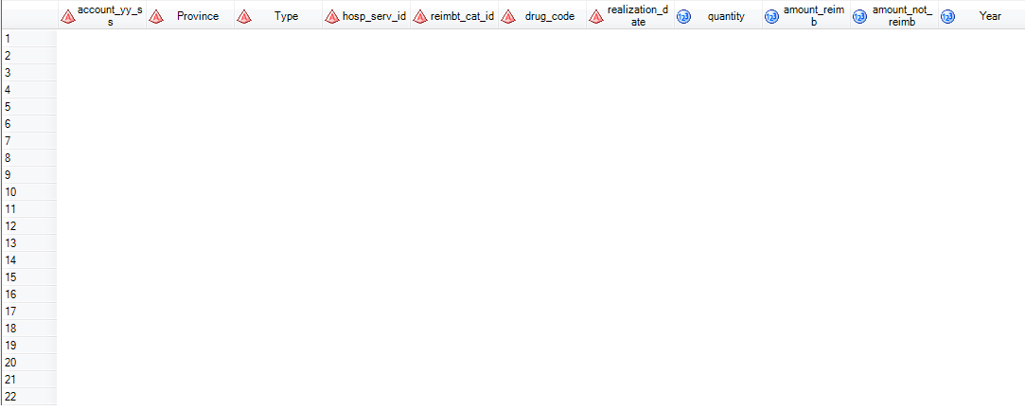
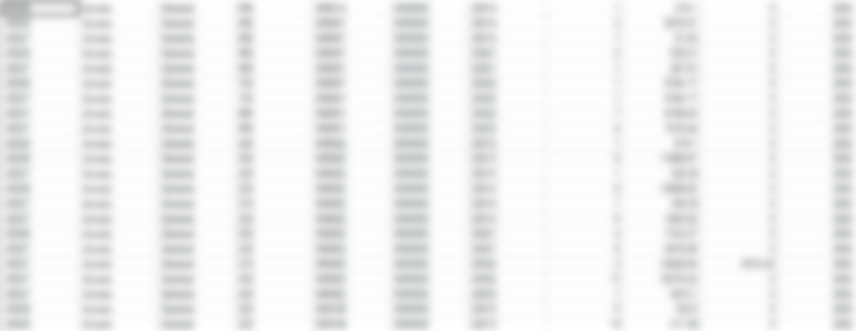
Aperçu DB

Slide 12
Contenu DOC PH - Hackathon
De l’ordre de 1,5 million d’enregistrements (=lignes) /an
16 années (2002 à 2017) : total de 24.839.535 enregistrements pour la période
Représentant une dépense pour les OA de 497.902.884,56 € en 2017

Slide 13
Merci pour votre attention
Document réalisé par la Direction RDQ du Service des Soins de Santé (INAMI)
Contacts : mickael.daubie@riziv-inami.fgov be aurelien.pavlou@riziv-inami.fgov be

